Slide 1
First Strike
2013182002 강태규
교수님 확인란

Slide 2
목차
연구 목적
게임소개 및 특징
게임 조작 방법
개발 환경
기술적 요소
중점 연구분야
타 게임과 비교
개발 일정

Slide 3
연구 목적
유니티를 사용하여 게임 제작
AI 구현
3Ds MAX를 사용하여 모델 제작

Slide 4
게임소개 및 특징
장르 : 일시정지 가능한 전략 시뮬레이션
플랫폼 : 안드로이드
시점 : 쿼터뷰

Slide 5
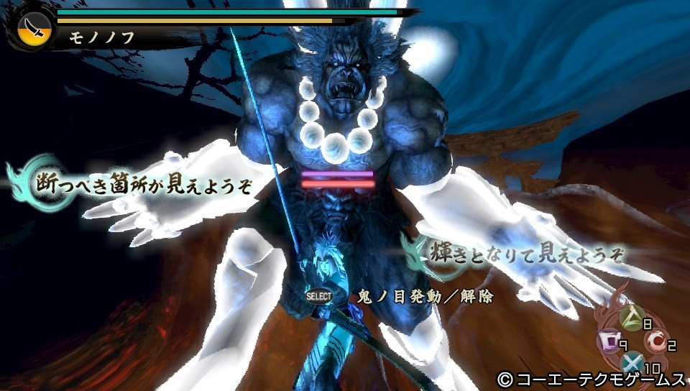
게임소개 및 특징 – 게임 진행
게임을 시작하면 플레이어 캐릭터보다 큰 몬스터 하나가 등장한다.
몬스터는 여러 파츠로 이루어져 있으며 일정 이상의 데미지를 입으면 파괴된다.
파괴되거나 데미지를 입으면 패턴이 달라지거나 약점이 드러난다.
몬스터를 쓰러트리거나 플레이어 캐릭터가 전멸하면 게임이 종료된다.
그림 1

Slide 6
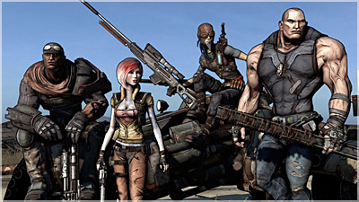
게임소개 및 특징 – 캐릭터
플레이어는 시작하기 전에 4명의 캐릭터와 각 캐릭터의 장비를 선택하여 팀을 만들 수 있다.
각 캐릭터는 탱커, 딜러, 서포터로 나뉘어지며 각 캐릭터 마다 별개의 스킬을 가진다.
그림 2

Slide 7
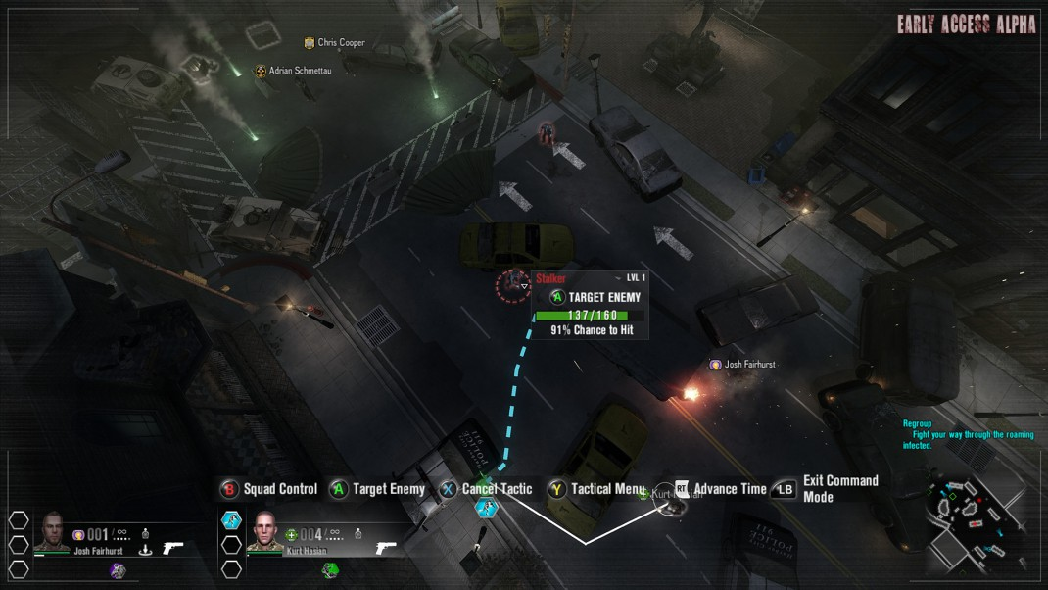
게임소개 및 특징 – 스킬
탱커는 15초 간 몬스터의 강제로 헤이트 1순위로 만들고 추가 헤이트 상승 량 50%와 방어력 20%을 올려주는 스킬을 가진다.
딜러는 15초 간 공격력 100% 올려주는 스킬을 가진다. OR 한번에 3배의 DPS만큼의 데미지를 줄 수 있는 스킬을 가진다.
힐러는 조준한 대상을 회복시키는 스킬을 가진다.
그림 3

Slide 8
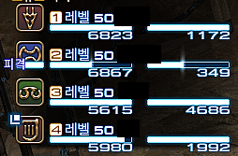
게임소개 및 특징 – 전투
몬스터는 공격받거나 일정 거리에 들어오면 공격하기 시작하며 각 조건에 제일 먼저 달성한 캐릭터를 헤이트 1순위로 정한다.
몬스터는 헤이트 1순위를 우선적으로 공격한다.
헤이트는 공격을 하거나 힐러가 아군을 회복할 경우 상승한다.
그림 4

Slide 9
게임소개 및 특징 – 각종 수치
PC 높이 : 2m
PC 걷기 속도 : 1m/s
PC 달리기 속도 : 2m/s
맵 크기 : 최대 50x50m
몬스터 크기 : 최대 4x4x4m
총알 속도 : 600m/s

Slide 10
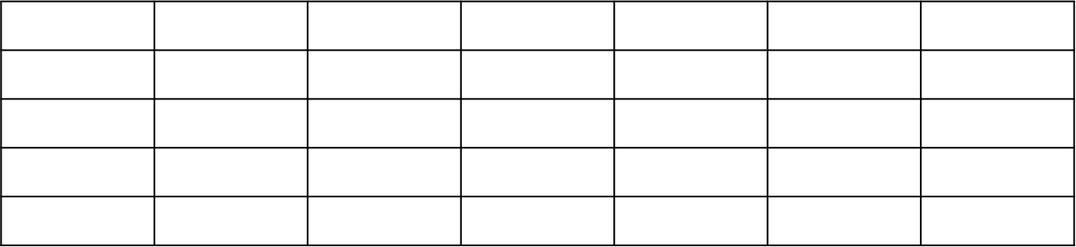

게임 조작 방법
실행
공격
스킬
재장전
2
대기
취소
1
HP : 1000
잔탄 : 30
HP : 1000
잔탄 : 30
HP : 1000
잔탄 : 30
HP : 1000
잔탄 : 30

Slide 11
게임 조작 방법
일시정지
2
1
HP : 1000
잔탄 : 30
HP : 1000
잔탄 : 30
HP : 1000
잔탄 : 30
HP : 1000
잔탄 : 30

Slide 12
개발 환경
유니티 2017.X or 2018
비쥬얼 스튜디오 2017
3Ds MAX 2017
Git Hub
Trello

Slide 13
기술적 요소
클라이언트
  FPS 게임 개발을 도와주는 에셋 스토어의 유료 에셋을 사용하지 않고 필요한 기능을 직접 개발
  AI 개발

Slide 14
기술적 요소
AI
  AI를 아래와 같이 가정한다.
    AI란 주변 환경을 인지하거나 기타 상호작용으로 데이터를 얻고 처리하여 현재의 규칙에 적용해서 행동을 정한다. 그리고 수행한 행동의 결과에 점수를 매기고 이를 규칙에 반영하고 다음 행동에 새로 적용된 규칙을 적용할 수 있는 것.
  데이터
    헤이트 상태, 캐릭터의 위치. 엄폐 상태.
  규칙
    높은 헤이트 상대 공격, 강제 패턴, 효율적인 패턴 우선 순위

Slide 15
중점 연구분야
클라이언트
  C# 및 유니티 라이브러리를 사용한 로직 구현
  AI
그래픽
  3Ds Max로 모델 제작

Slide 16
개발 일정
내용 | 1월 |  |  |  | 2월 |  |  |  | 3월 |  |  |  | 4월 |  |  |  | 5월 |  |  |  | 6월 |  |  |  | 7월 |  |  |  | 8월
상세 기획
그래픽 제작
사운드 리소스 수집
게임 프레임 워크
UI
충돌 체크
AI
디버그및 최적화

Slide 17
참고 자료
그림 1 : http://bbs.ruliweb.com/psp/board/300419/read/17853857
그림 2 : http://bbs.ruliweb.com/hobby/board/11/read/1086
그림 3 : http://gamingshogun.com/2015/07/07/breach-clear-deadline-release-date-and-trailer/
그림 4 : http://m.inven.co.kr/board/powerbbs.php?come_idx=4485&l=2701

